Slide 1
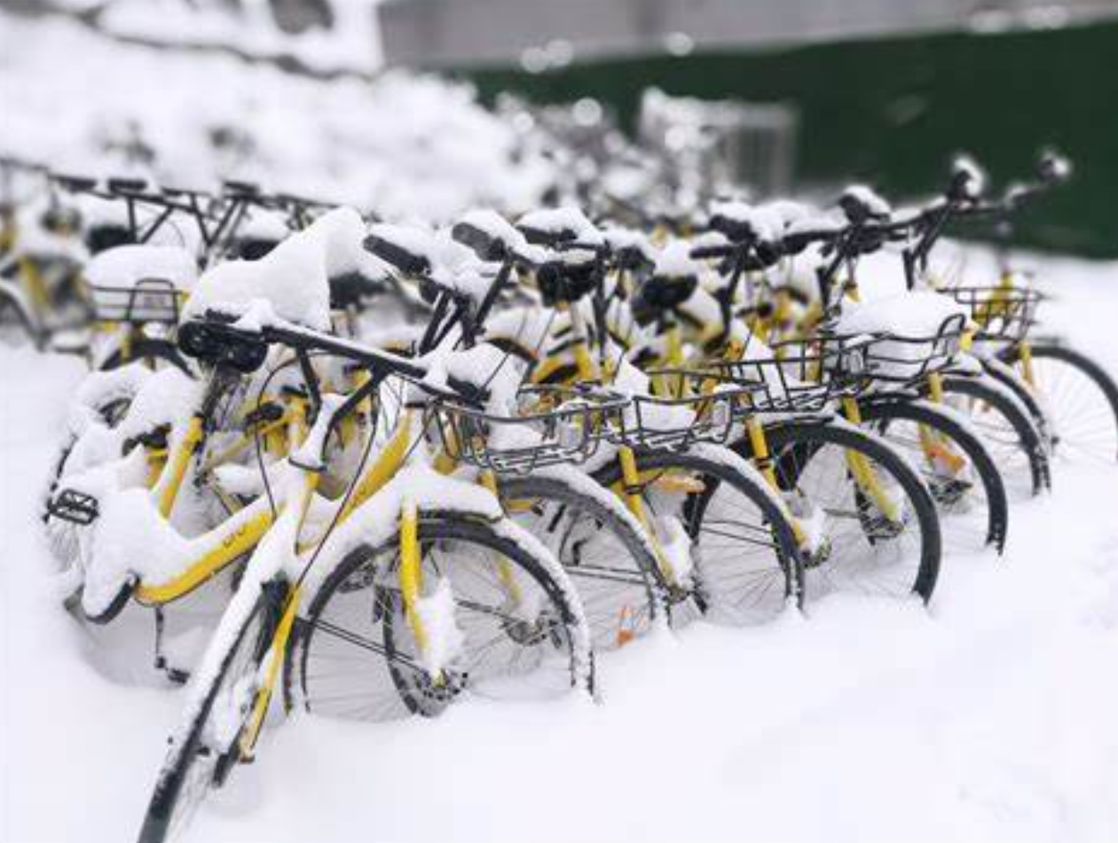
为何共享单车
基于SAS的用户使用共享单车意愿分析和综合表征
感谢您下载包图网平台上提供的PPT作品，为了您和包图网以及原创作者的利益，请勿复制、传播、销售，否则将承担法律责任！包图网将对作品进行维权，按照传播下载次数进行十倍的索取赔偿！
ibaotu.com
简约工作汇报模板
吴宇森，2025/01/02
Notes:
老师同学们新年快乐

Slide 2

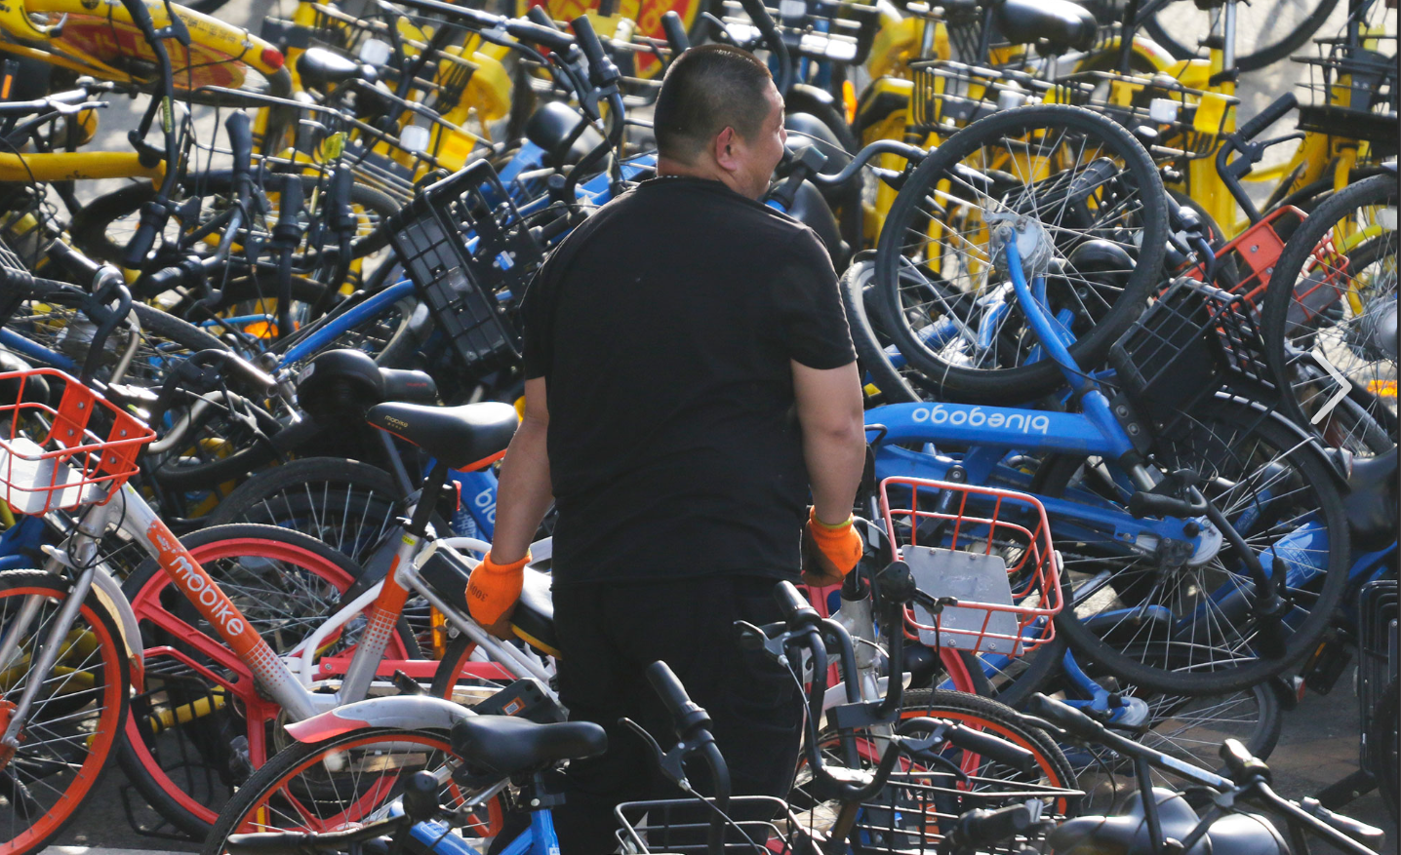
共享单车业务背景概述
共享单车租赁业务简介
共享单车业务通过提供便捷的短途出行解决方案，利用智能锁和移动支付技术，实现用户随取随还，按使用时间收费的商业模式
共享单车持续增长、用户群体稳定、政策持续扶持、通过科技化自动化提供更好的服务
选题背景
共享单车用户的使用行为受到多个因素的影响，为了更好地确定会员和非会员群体关心的因素，在最有影响力的方面上提升服务水平，有必要进行变量分析
共享单车的租用数量随时序不断变化，不同季节、天气、温度下动荡幅度较大，提升对其预测的准度对于共享单车运营企业进行动态调度和投放具有重要意义

Slide 3
小组分工
自己独立搓的数据收集，方案设计，实验进行和结果分析
Notes:
没有做精致的开发，主要侧重于课堂上学到的基础方法做系统性的复习和整体应用。

Slide 4
datatime | 共享单车租用时间
season | 季节，数字1-4分别代表不同季节
holiday | 0/1代表是否是节假日
workingday | 1代表工作日，0代表周末
weather | 1代表晴天，多云
 | 2代表雾天，阴天
 | 3代表小雪，小雨
 | 4代表大雨，大雪
temp | 气温摄氏度
atemp | 体感温度
humidity | 湿度
windspeed | 风速
casual | 当地非注册用户人数
registered | 当地注册用户人数
count | 给定日期时间每小时租车人数
数据描述
kaggle共享单车数据
数据来源
Kaggle项目bike-sharing-demand中来自华盛顿Capital Bikeshare 项目的数据
数据量大小
2011年到2012年的共享单车租用数据集
共10886行，15列
数据中列向量的介绍
Notes:
使用到的数据集包含两个部分

Slide 5
数据描述
Nice Ride MN共享单车数据
数据来源
Nice Ride MN 在双子城（明尼苏达州明尼阿波利斯/圣保罗）提供的历史数据
数据量大小
2017年3到5月的共享单车租用数据集
共460720行，8列
数据中列向量的介绍
Start date | 开始租用时间点
Start station | 开始租用的站点
End date | 租用结束的时间点
End station | 租用结束的站点
Account type | 账户类型
Total duration | 总租用时长
Notes:
作为交互验证，我们还收集了另一组数据集

Slide 6
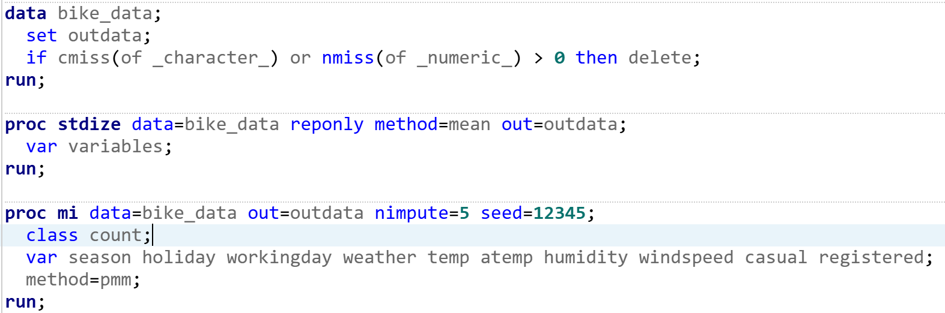
数据处理过程
数据清洗原因
存在部分空数据
数据清洗过程
填充空数据
去掉包含空值的行
对空行填充均值
用proc mi做回归填充

Slide 7
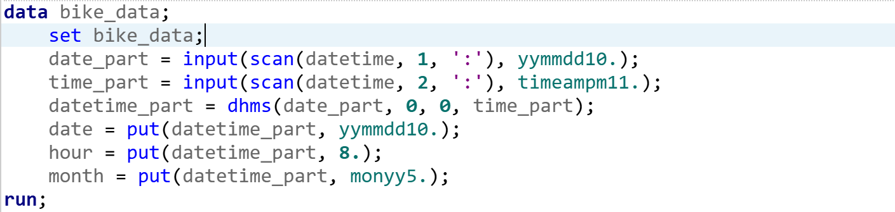
数据处理过程
数据清洗原因
时间数据不符合sas标准格式的案例，无法用标准格式读取和解析
数据清洗过程
用字符串格式解析时间数据，取前若干位转换日期，后若干位转换时间格式数据

Slide 8
数据处理过程
数据清洗原因
PCA等过程对数据的尺度敏感，需要先对数据进行标准化处理，使得每个变量的均值为0，方差为1
数据清洗过程
用standard步进行标准化，这个过程对数据集中的每个变量应用Z-score标准化，即每个变量的值减去其均值然后除以其标准差。

Slide 9
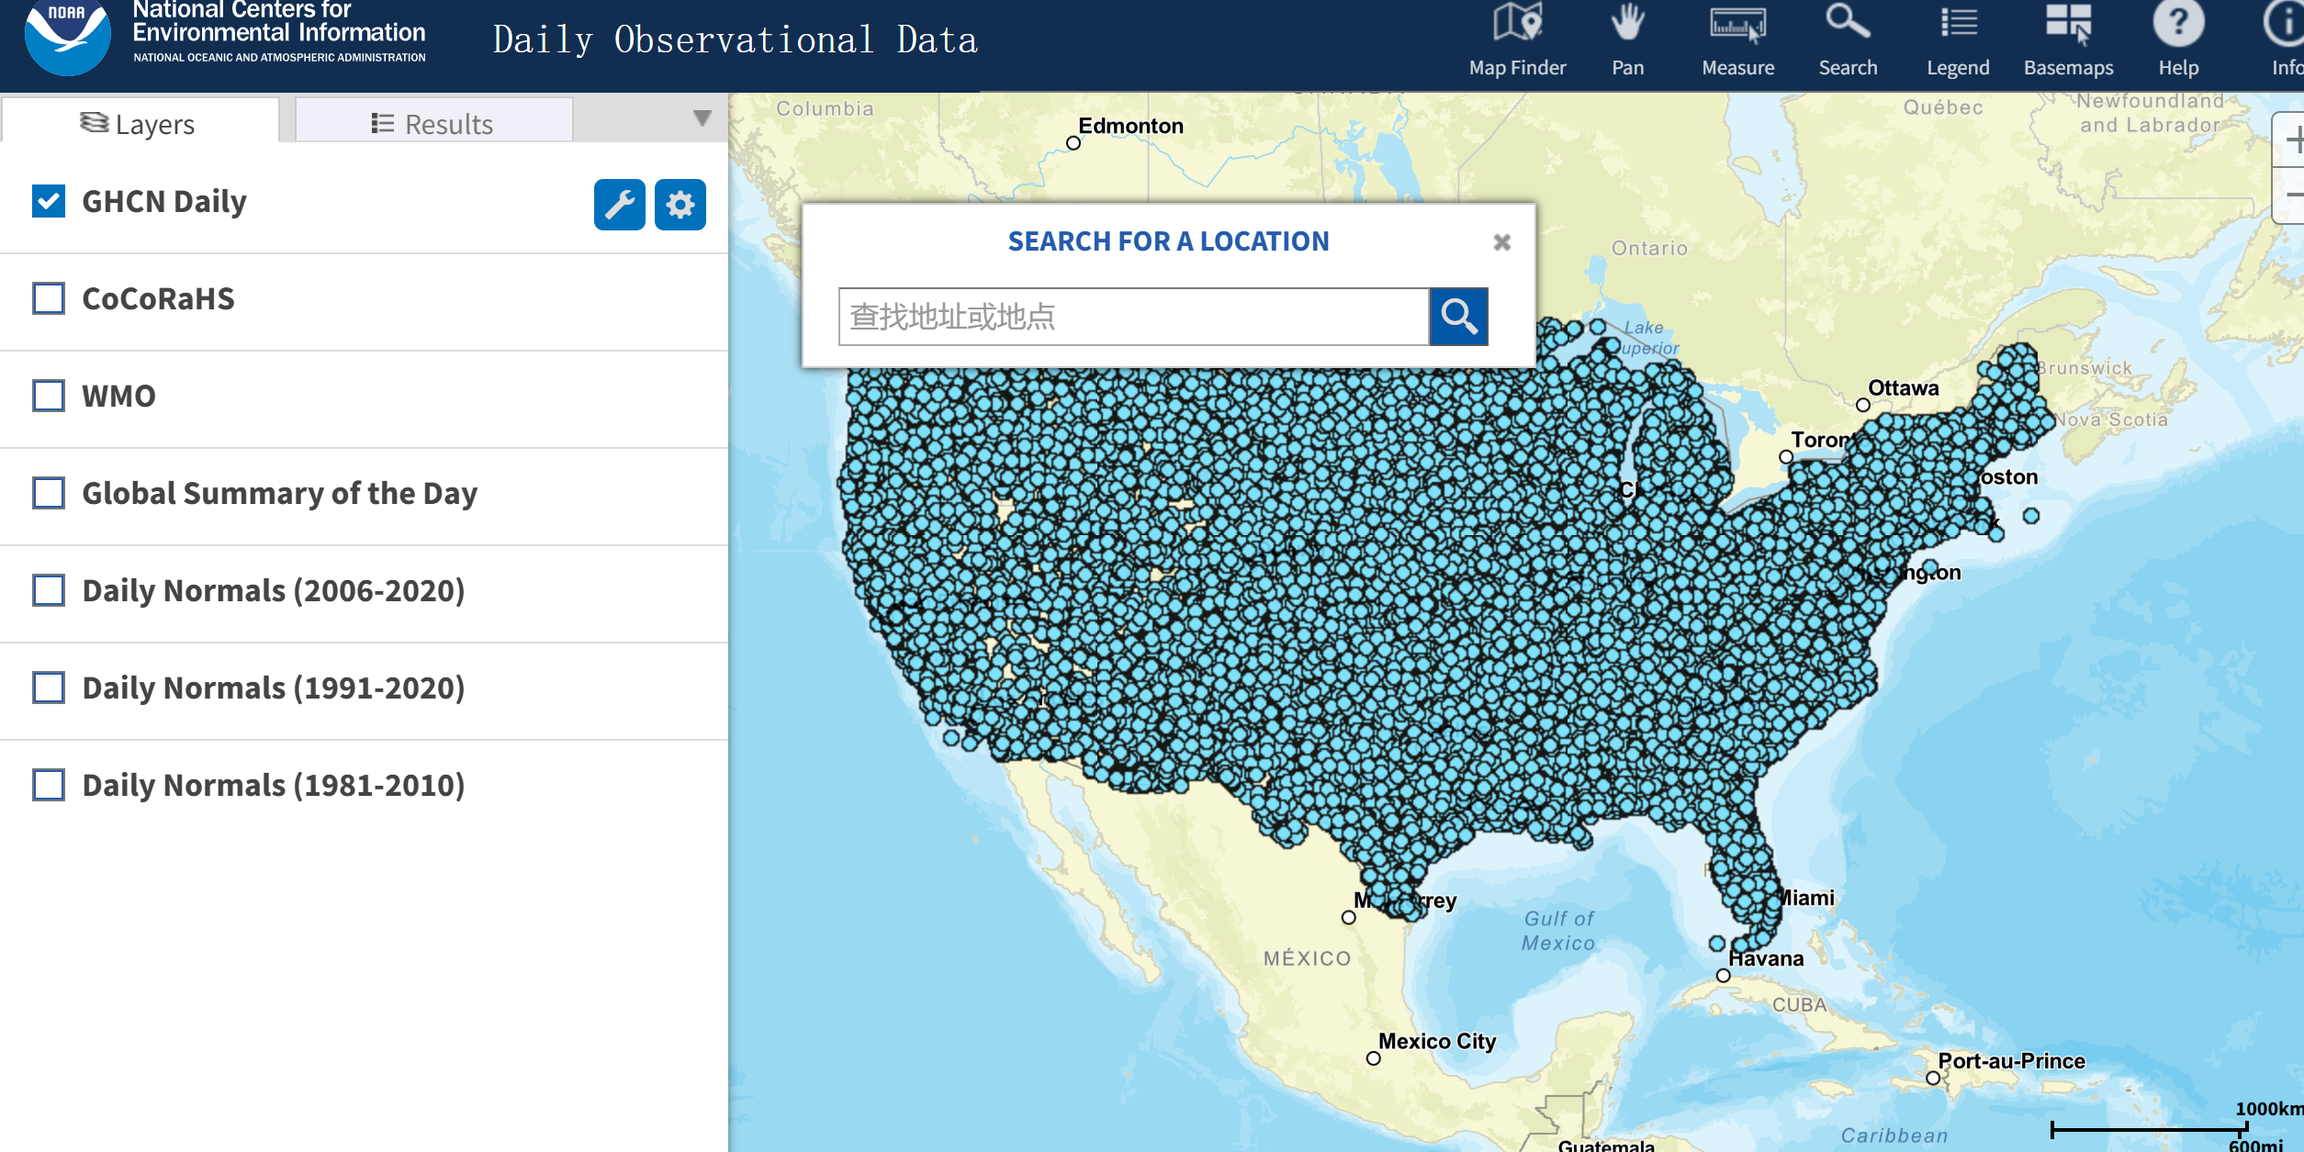
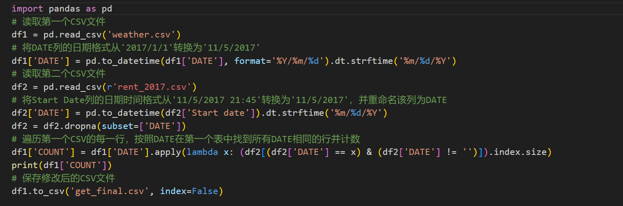
数据转换
数据转换原因
第二组数据原始数据中只包含一段时间内用户的租用记录，处理格式并统计后可以得到某个具体日期的租用人数分布，但是我们没有该日期的天气情况，因此需要收集天气数据并匹配，构造验证数据集
数据转换过程
在美国国家海洋和大气管理局NOAA的官网可以查询特定站点某一历史时期的天气情况，从中选取了日期-最高气温-最低气温-降水量这几个指标获取表格
用python填充缺失数据，整合后得到日期-天气-租用人数的统计表

Slide 10
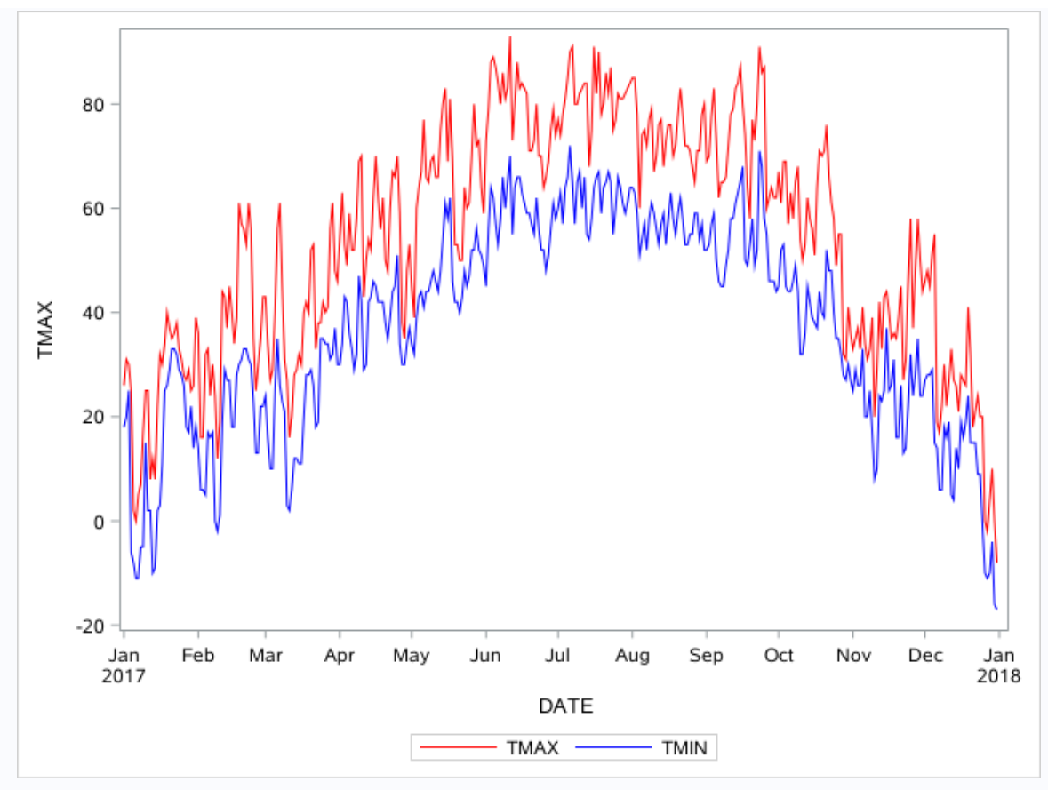
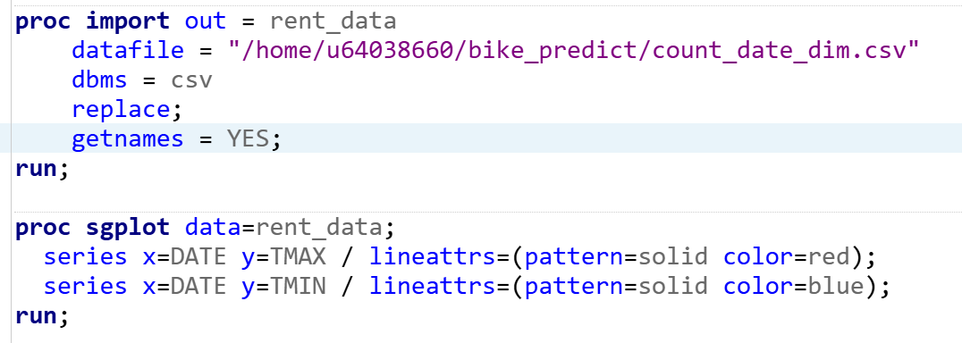
数据分析方法和实现：数据分布可视化
数据分析方法
使用sgplot步把记录年份期间的TMAX和TMIN数据分布分别用不同颜色绘制折线图
可以看夏季TMAX和TMIN较高，冬季较低，同时夏季温差较大
数据分析实验
Notes:
下面的数据分析方法分成两部分，第一部分是对已有数据的分布进行整理和可视化，使得运营方能够对整体分布有了解

Slide 11
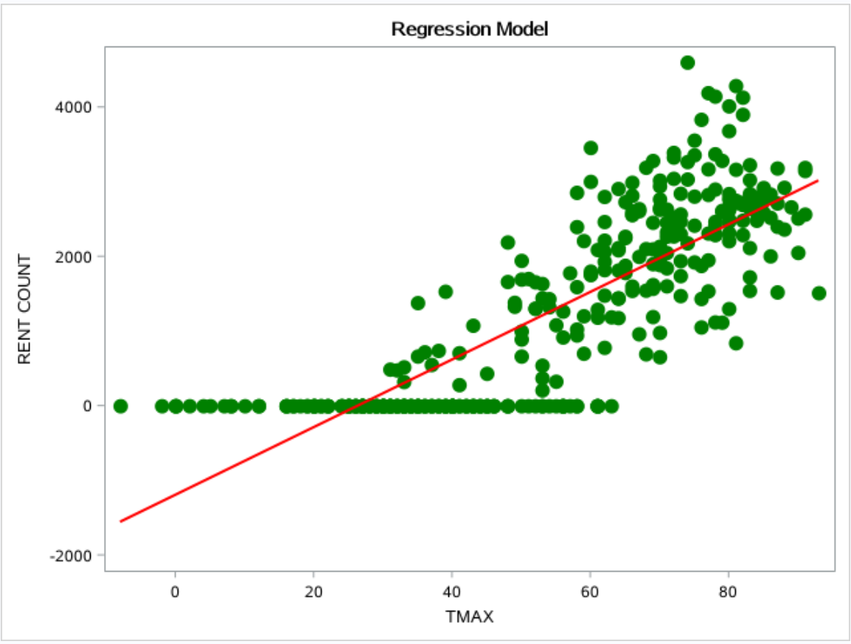
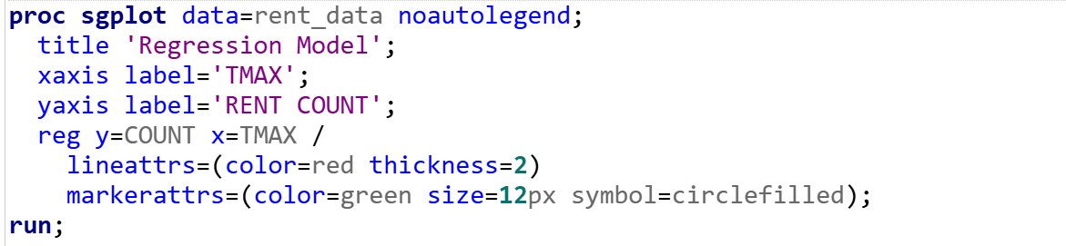
数据分析方法和实现：数据分布可视化
数据分析方法
用sgplot步绘制每日共享单车租赁次数COUNT和TMAX（最气温）的散点分布
内部调用neg步对自变量和因变量做线性回归，绘制拟合曲线
调整参数修改曲线效果
能够看出具有较强的正相关性，散点较为均匀地分布在拟合曲线两侧
数据分析实验

Slide 12
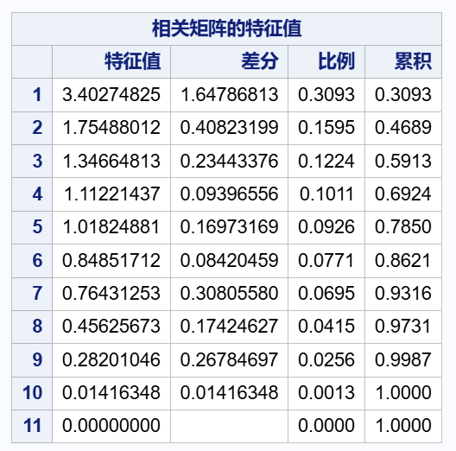
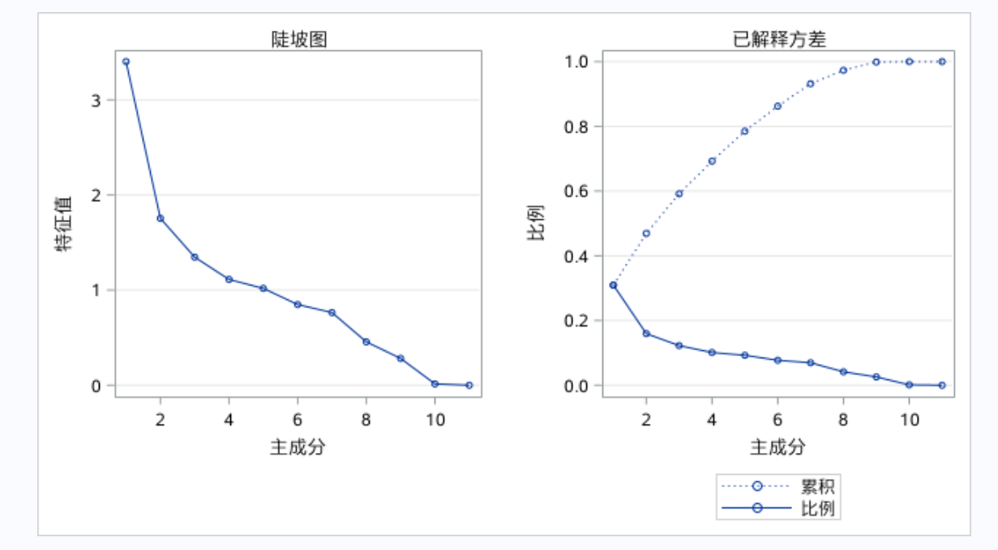
数据分析方法和实现：主成分分析
数据分析方法
用princomp步分析数据中的主要成分，组合的特征向量的分布，以及不同成分可解释的方差占比
数据分析实验
方差解释占比整体分布较为均匀
累积80%解释方差位置共5个主成分；根据Kaiser准则，只保留特征值大于1的主成分，同样为5个

Slide 13
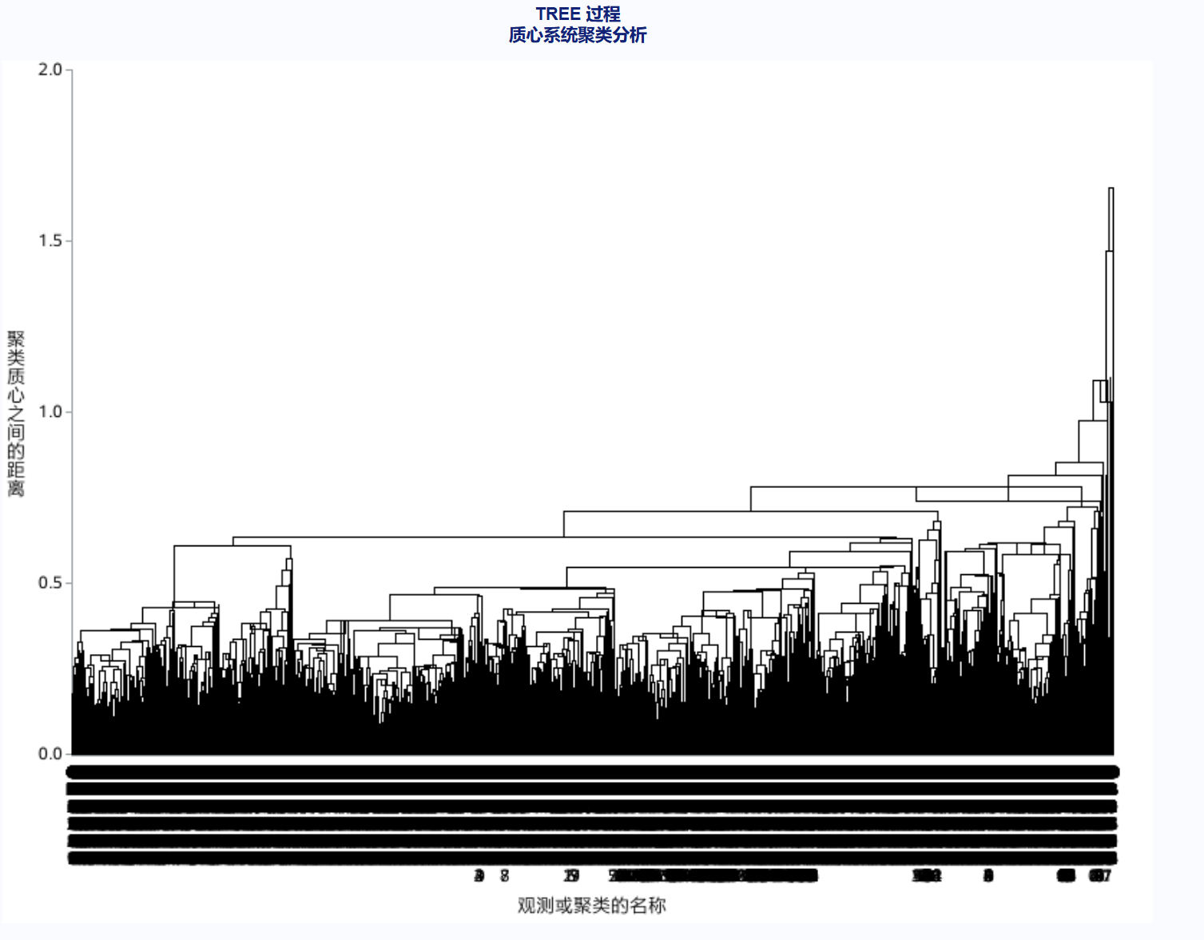
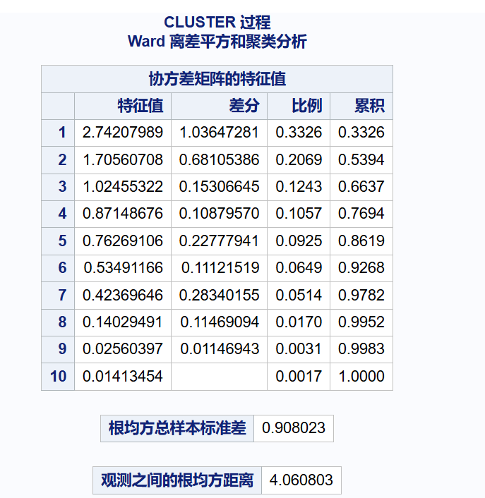
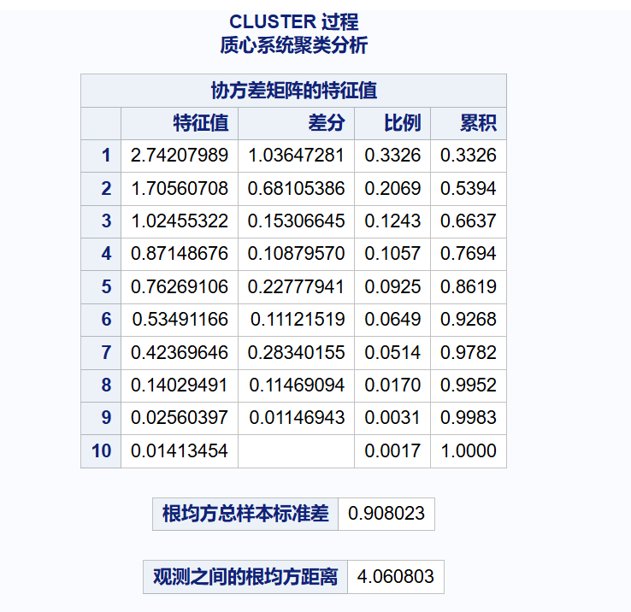
数据分析方法和实现：租赁行为聚类
数据分析方法
用cluster步分别使用不同的聚类方法对共享单车租赁数据进行聚类，然后可以用tree步对聚类结果进行可视化
聚类运行时间较长
聚类类别较多，可视化并不清晰

Slide 14
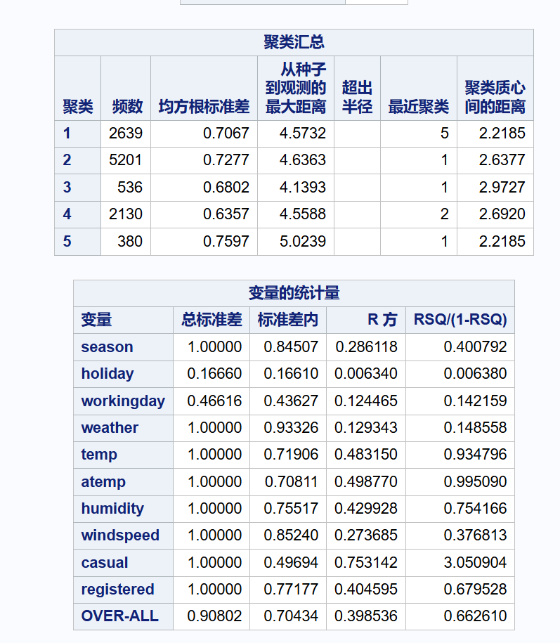
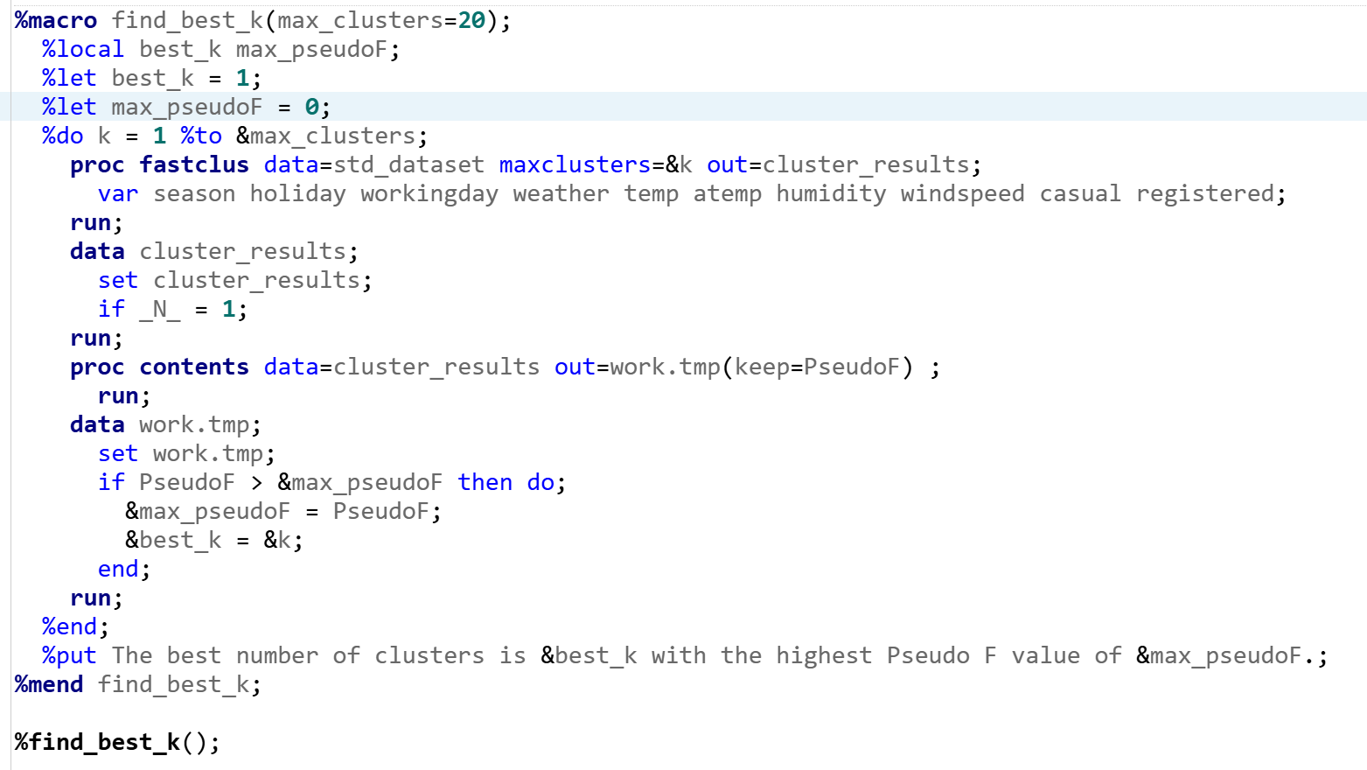
数据分析方法和实现：租赁行为聚类
数据分析方法
考虑到样本量相对较大，因此可以用fastlus步做Kmeans聚类
对于fastlus的不同聚类数量有不同选择，设计宏函数进行循环遍历，直到找到伪F统计量极值1802出现在N=5的位置
相应的立方行为准则CCC为139，同样为不错的水平
注：伪F统计量通过比较类内离差平方和（组内平方和）与类间离差平方和（组间平方和）来评估聚类效果，越大效果越好

Slide 15
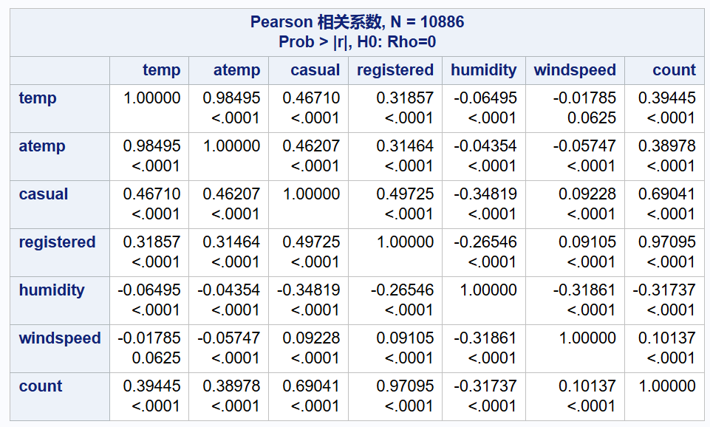
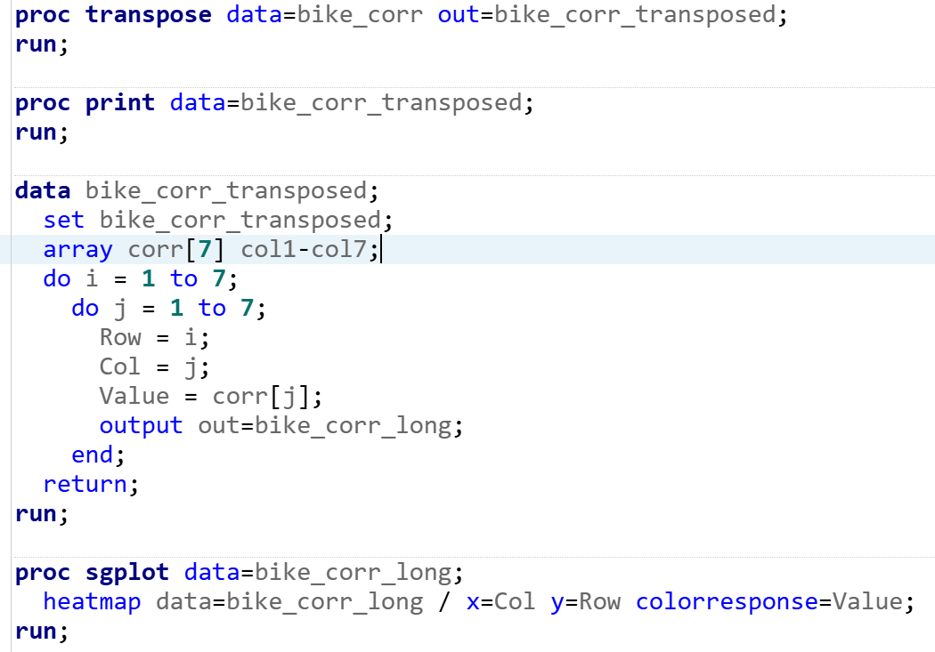
数据分析方法和实现：相关性分析和可视化
数据分析方法
用corr步对不同变量做相关性分析
得到相关性矩阵后写函数转置，短向量转换为长向量用sgplot步完成heatmap的绘制
数据分析实验
Temp atemp因为含义原因基本一致
Count和registered显著正相关，和casual高度相关，和temp/atemp正相关，和humidity负相关

Slide 16
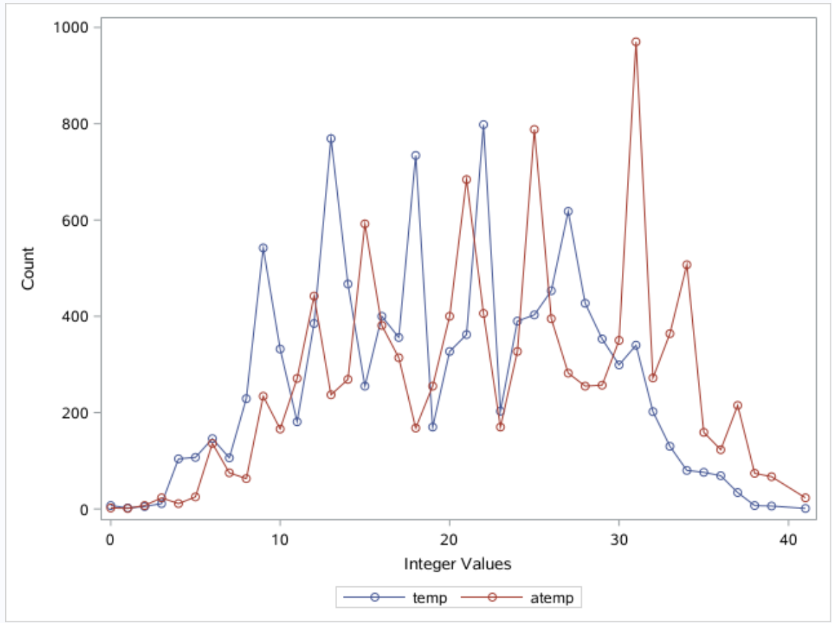
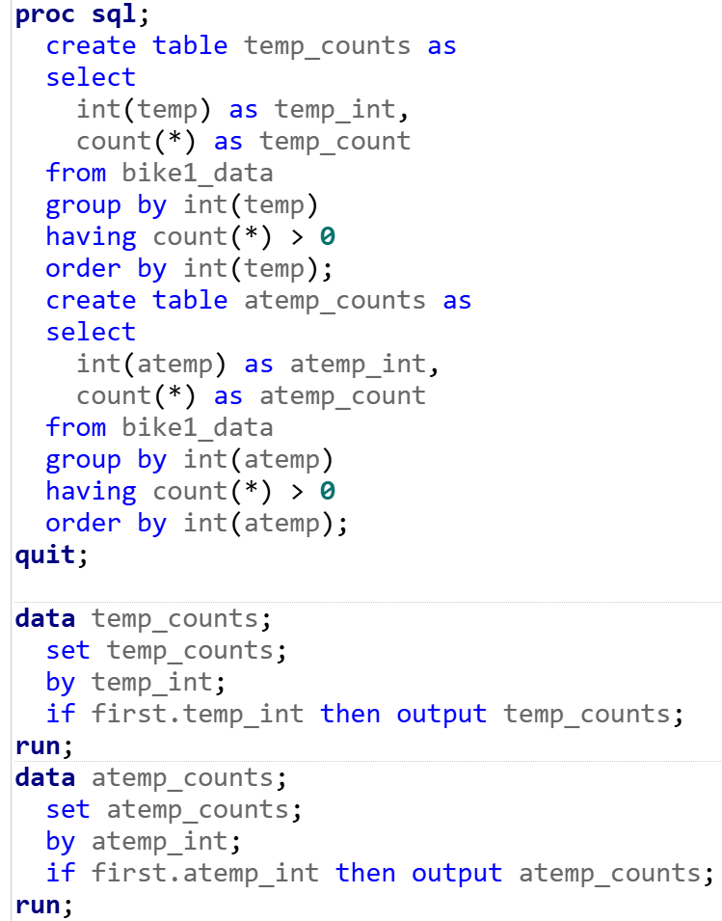
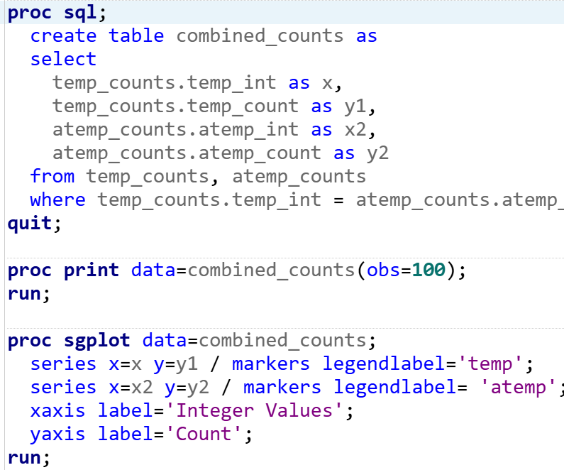
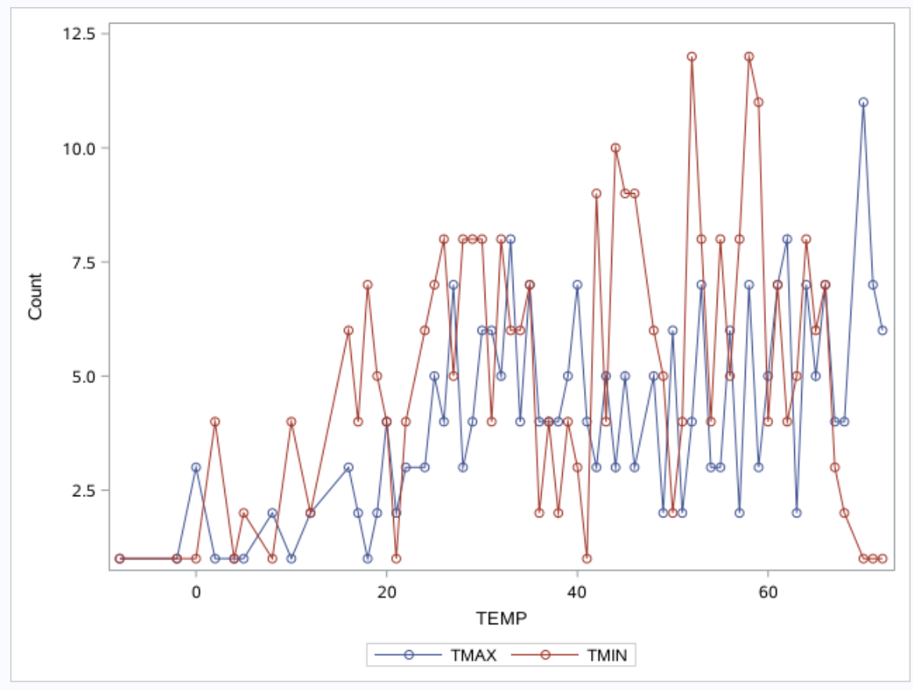
数据分析方法和实现：相关性分析和可视化
数据分析方法
用sql步计数和去重，然后用sgplot绘制共享单车使用次数和气温的关系
数据集1：温度temp和体感温度atemp；温度越高，用户使用率越高；温度高于37°C,体感温度高于34°C时，用户使用率降低
数据集2：最高温度和最低温度：温度越高，用户使用率越高；最低温度高于40度，使用率降低，最高温度升高不影响，主要原因推测是可以在一天内凉快的时候骑车
注意这里要用使用率而不是使用总值来实验，因为不同温度总天数不同
Notes:
具体展开来看

Slide 17
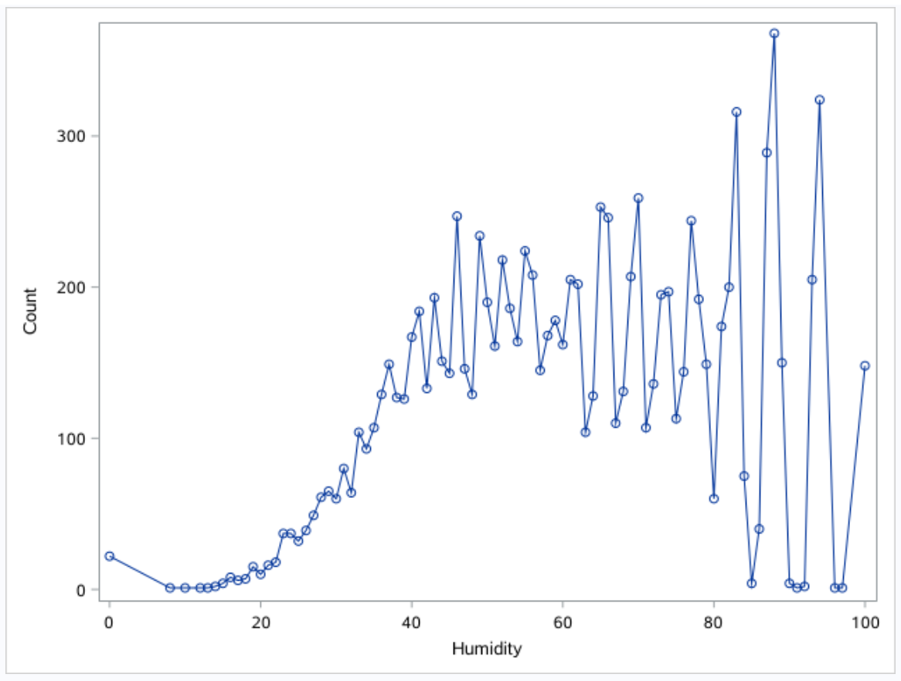
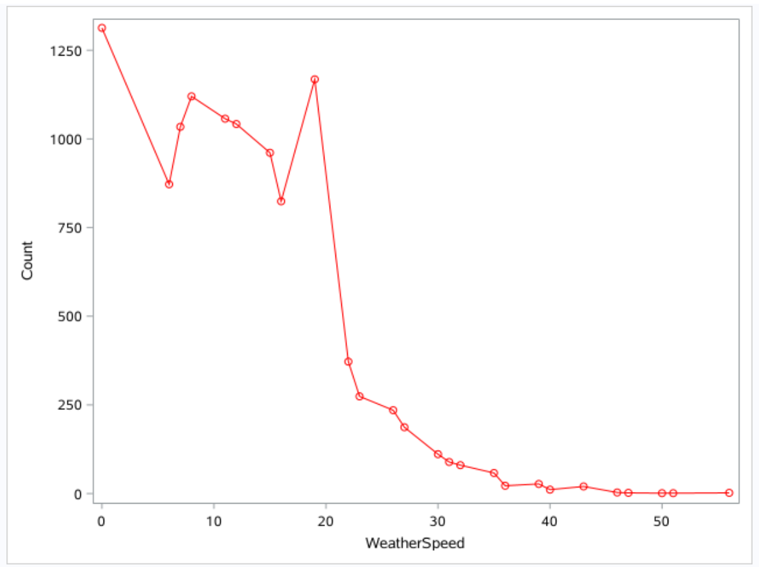
数据分析方法和实现：相关性分析和可视化
数据分析方法
用sql步计数和去重，然后用sgplot绘制共享单车使用次数和湿度、风速的关系
数据集1：湿度和风速；
湿度越高，用户使用率越高；湿度高于60后整体下降，出现大范围波动的情况，推测存在干扰数据，或者是由于不同湿度下出现阴雨天气的情况不同；
风速越高，用户使用率越低，当风速高于20后出现大幅下降
Notes:
具体展开来看

Slide 18
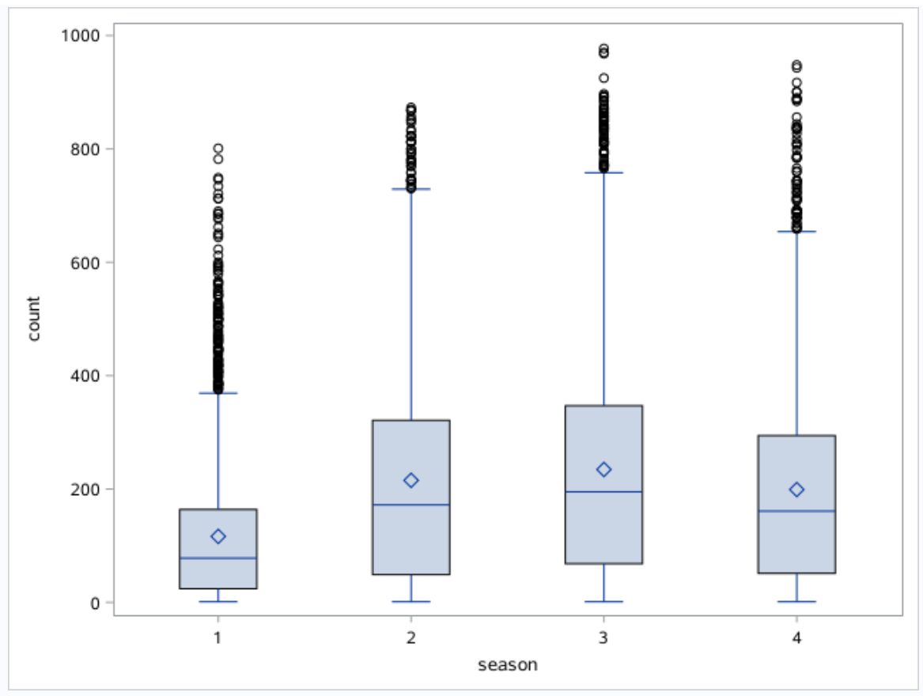
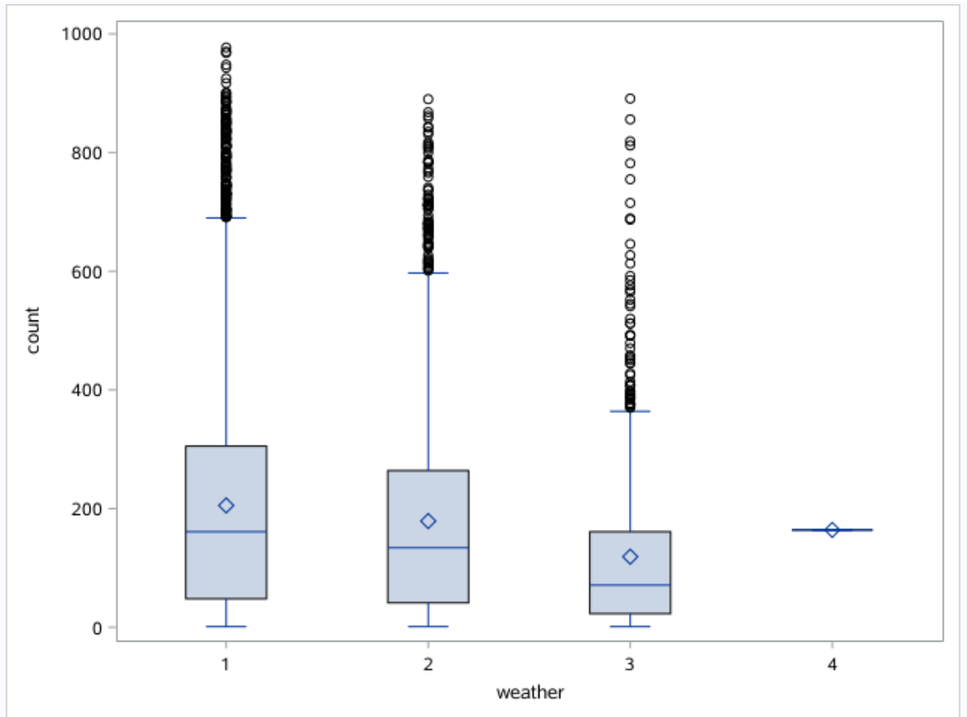
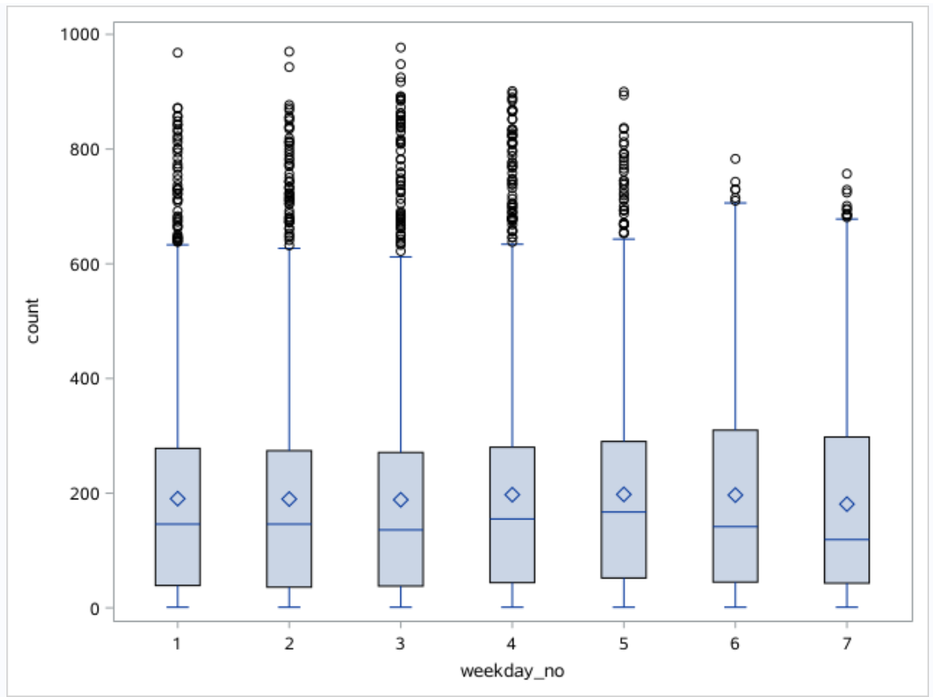
数据分析方法和实现：相关性分析和可视化
数据分析方法
用sgplot步的vbox绘制数据集1的count变量相对season，weather，weekday_no的箱线图
夏季、秋季使用人数较多。春季使用人数最少。
天气越好，使用人数越多，天气越差，使用人数越少，大雨、大雪等极端天气下几乎没有用户使用。
Notes:
具体展开来看

Slide 19
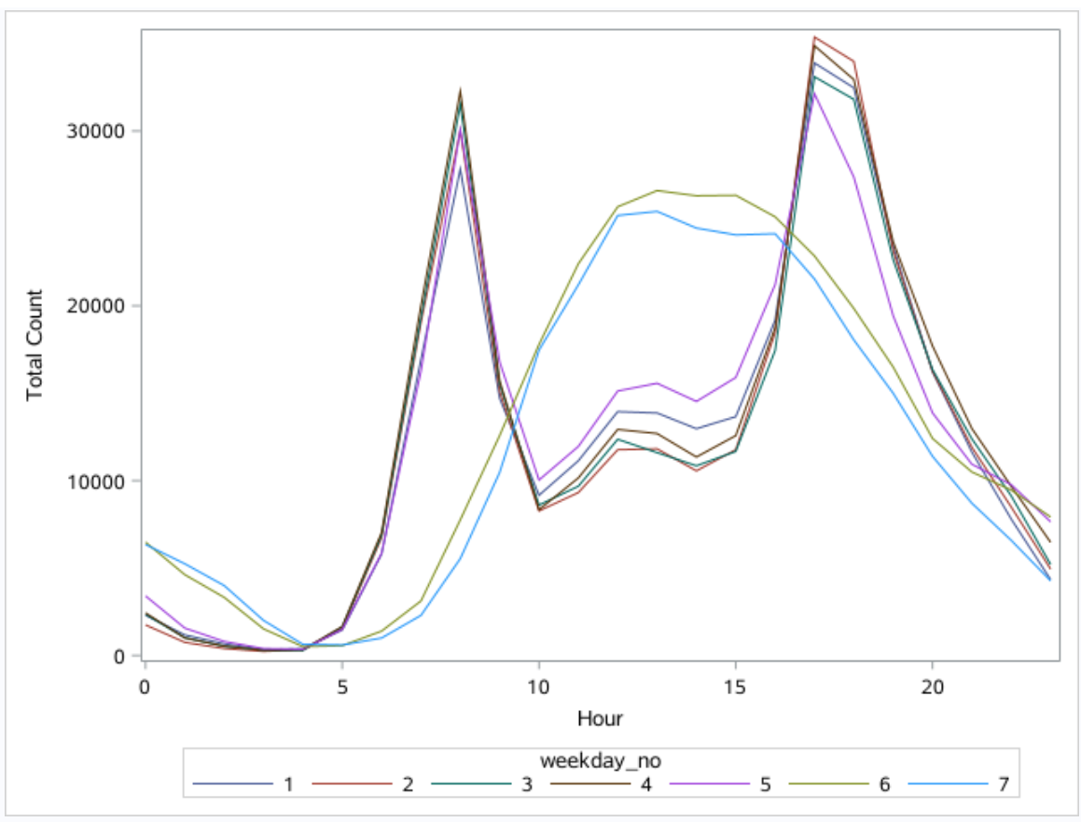
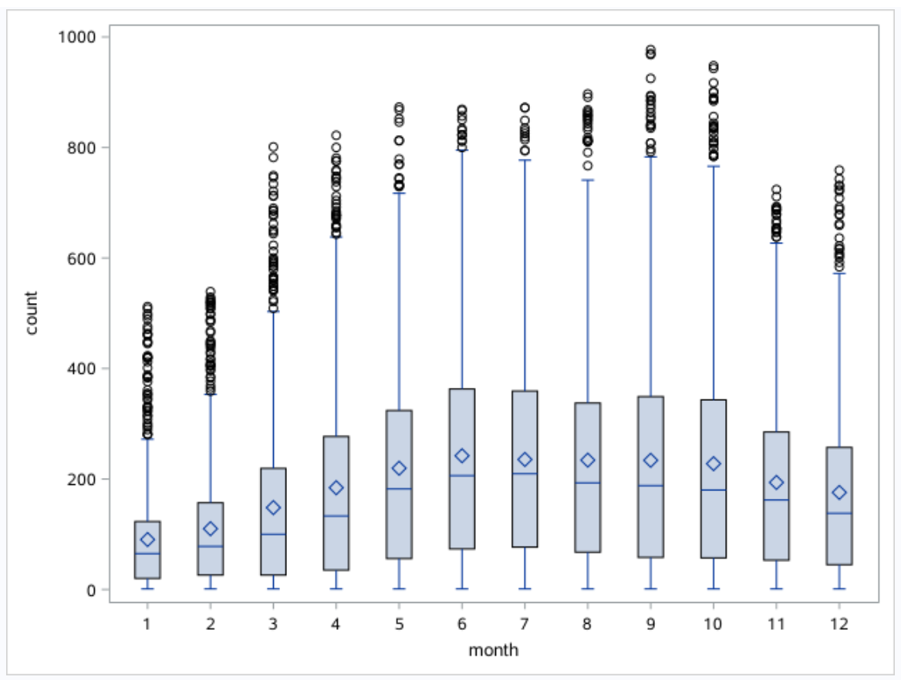
数据分析方法和实现：相关性分析和可视化
数据分析方法
用sql步整合不同weekday_no和hour数据，然后分别归并折现，用sgplot步做一周中不同天24小时的单车使用量情况
周六周日租赁集中在在下午
周一到周五租赁的集中在上下班高峰期。
按照月份看，春季租赁逐渐上升，夏季达到最高水平，秋季逐渐下降，冬季最低
一年中不同月份的单车使用量
Notes:
具体展开来看

Slide 20
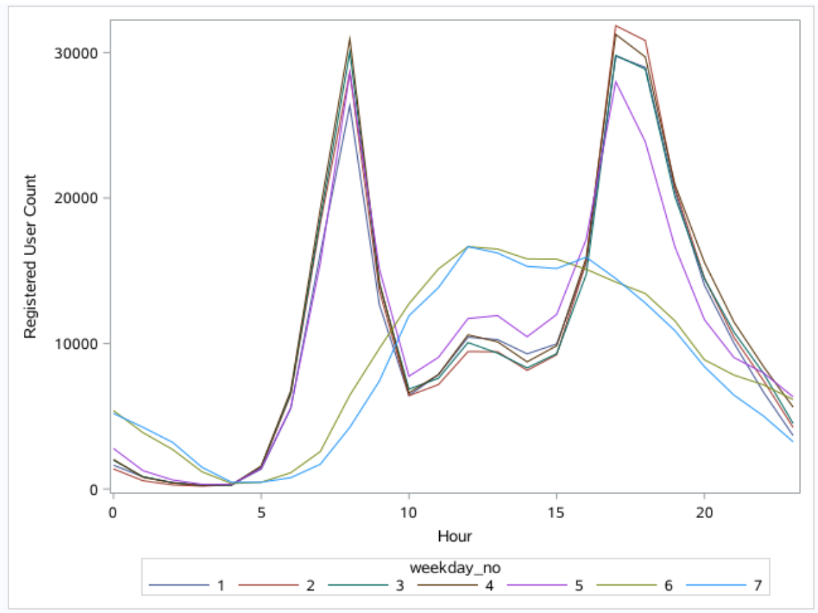
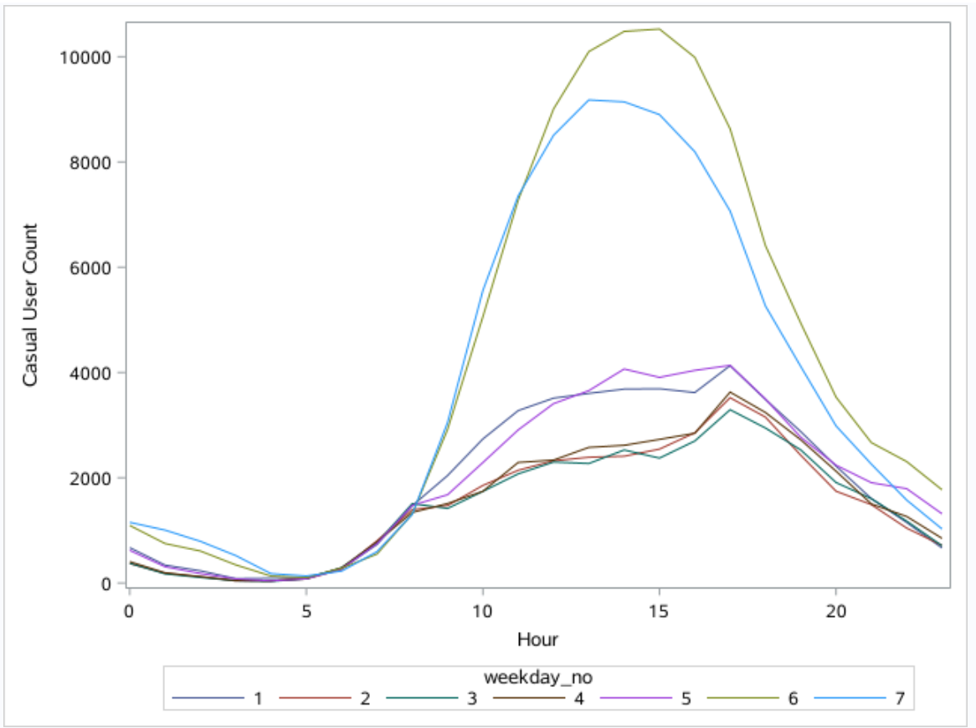
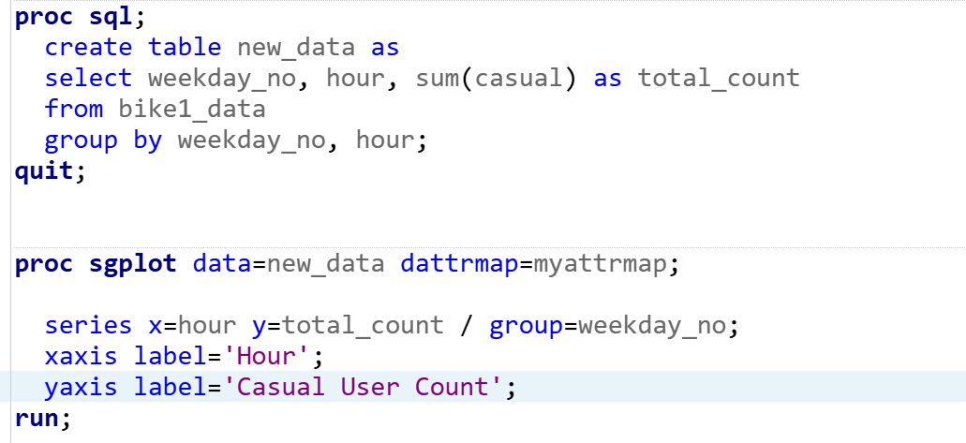
数据分析方法和实现：有趣的发现
数据分析方法
类似地，用sql和sgplot步做注册用户和非注册用户一天内的的租赁分布分析
在周六和周日，两类用户租赁数都集中在白天；
在周一到周五， 注册用户使用时间集中在上下班高峰期；非注册用户使用时间集中在白天
在注册和非注册会员的使用分布上，两个数据集展现了一致的规律
可能部分用户因为自己需要高强度上下班，因此选择注册成为长期会员；反之没有这类需求的客户则不需要这么做
当然另一种解释是共享单车的注册用户为了更多的利益会更多地养成按时骑车上班的习惯
Notes:
具体展开来看

Slide 21
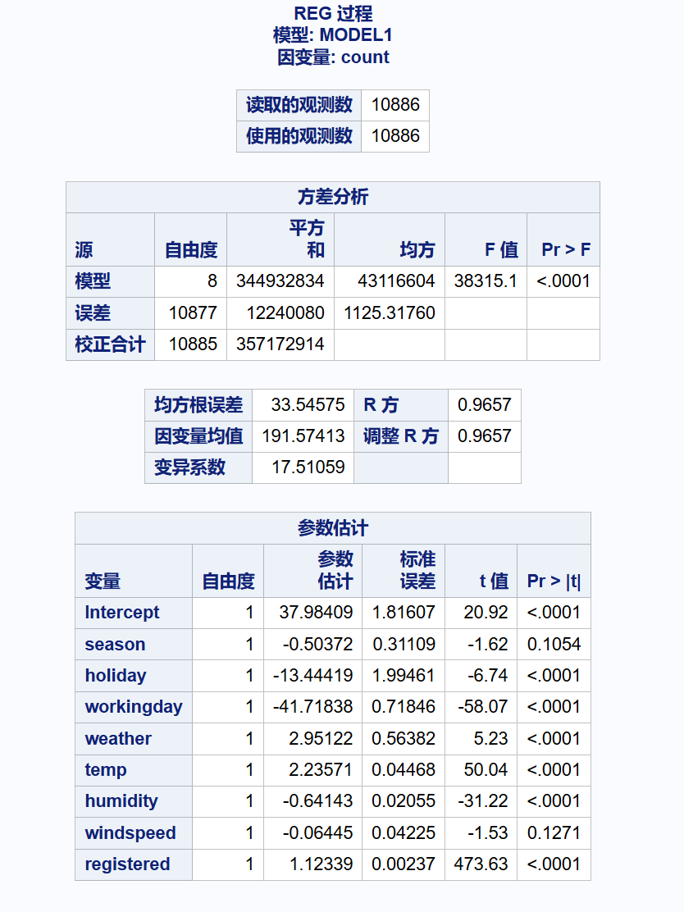
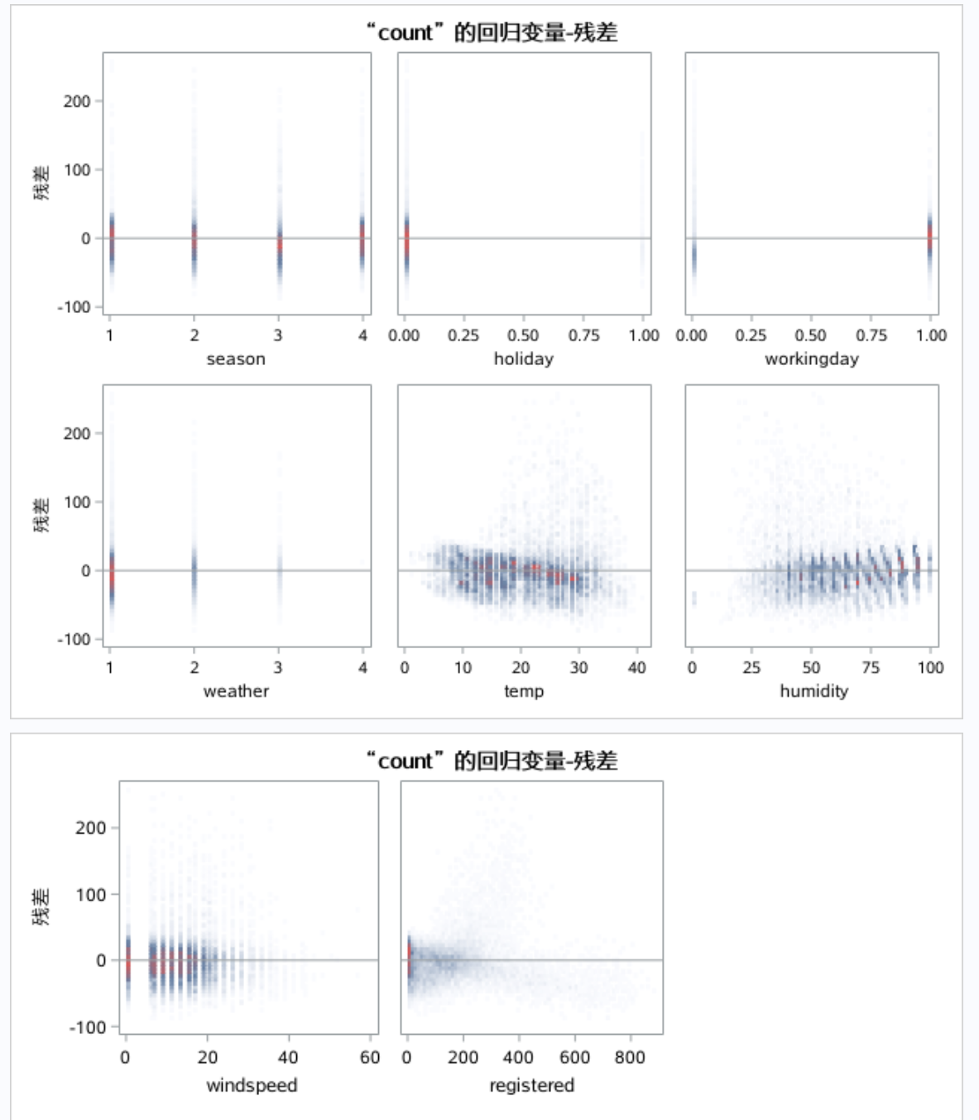
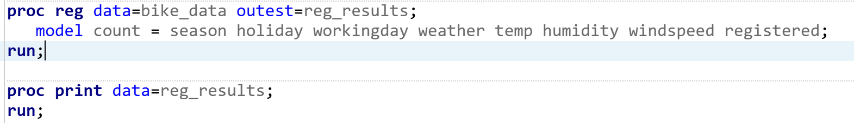
数据分析方法和实现：线性回归
数据分析方法
使用reg步对共享单车租用数据做线性回归
用count为因变量，其他观测变量为自变量，共8个自由度
得到结果Pr>F概率<0.001，基本符合预期，计算得到的参数可用于预测
主要不足：均方根误差较大，主要原因为参数估计上season windspeed等Pr>t的水平不足
简单的线性回归在变量数量较多时无法区分不同变量反映信息的质量
数据分析实验
Notes:
第二部分我们侧重于对租赁情况进行定量建模和预测，旨在为运营方提供可供参考的预测手段

Slide 22
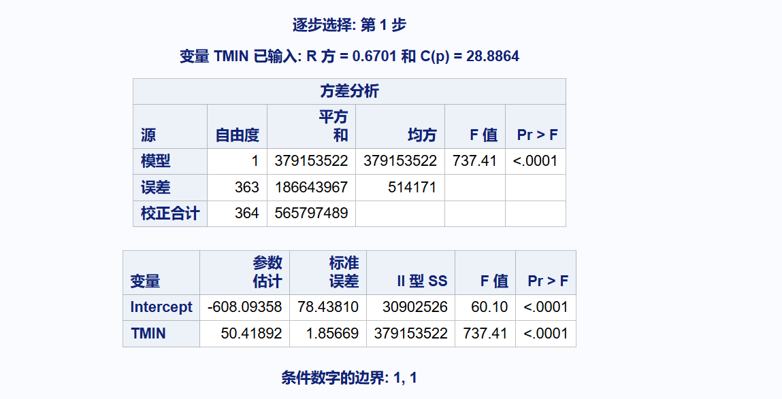
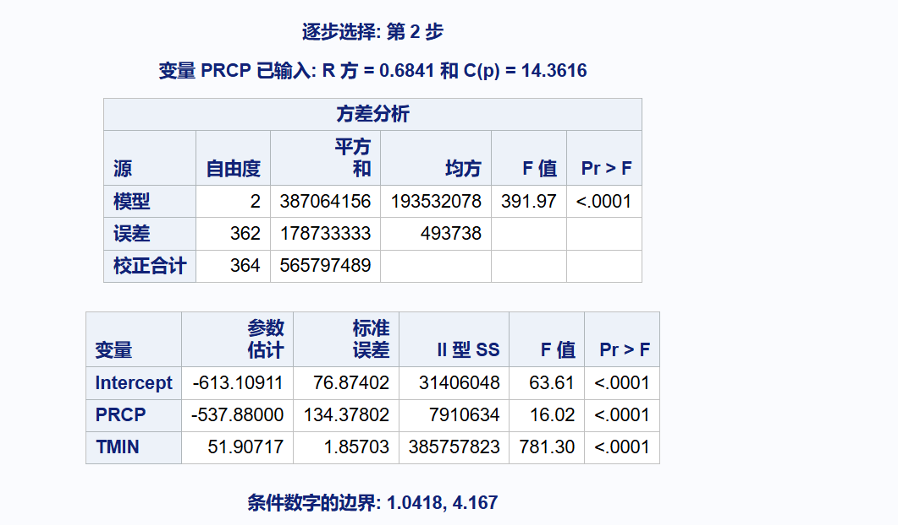
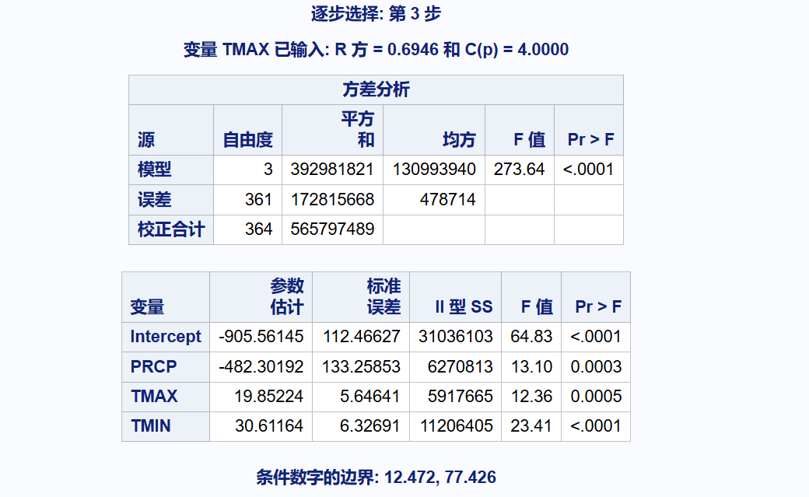
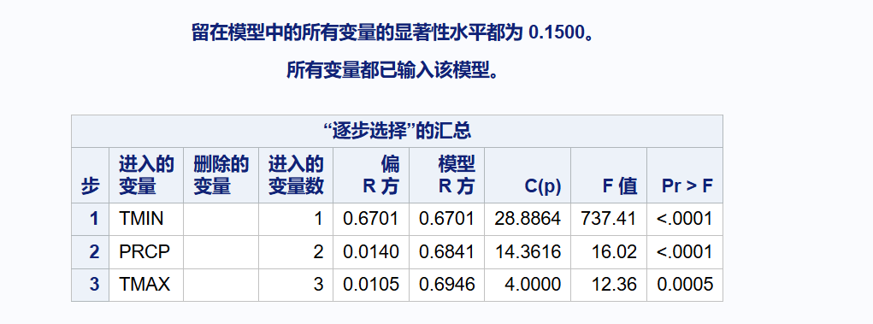
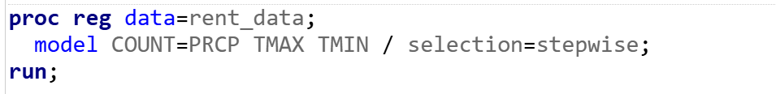
数据分析方法和实现：线性回归（逐步回归）
数据分析方法
用reg步进行线性分析
不同地，使用selection=stepwise的配置替换为逐步回归
除了stepwise之外sas还提供了其他几种变量选择建模
forward——前进法
backward——后退法
maxr——最大R2增量法
rsquare——R2选择法
cp——Mallow's Cp选择法
在前进法、后退法或逐步回归的变量选择过程中，都有一个判断是否可进入或剔除的显著水平
数据分析实验

Slide 23
数据分析方法和实现：线性回归（逐步回归）
数据分析方法
在显著水平0.15下，用逐步回归法挑选出三个自变量，按TMIN PRCP TMAX 先后被选入回归模型。其它变量在0.15水平下是不显著的。
输出了每个回归模型变化时的R2值增加值、R2值、CP值、相应的F统计量、P值。另外，在每步还列出了条件指数的最小值最大值，以及每一个回归变量的第Ⅱ类平方和；每个变量进入时对R2提供了一定贡献
CP验证：按照Mallows提出的回归模型最优自变量个数的选择准则，可以看出依次有28.8864 14.3616 4.0000，因此得到的模型是最接近自变量个数和CP值关系的模型
逐步回归最后得到的模型为
COUNT = -605.56-482.30*PRCP+19.85*TMAX+30.61*TMIN
数据分析实验

Slide 24
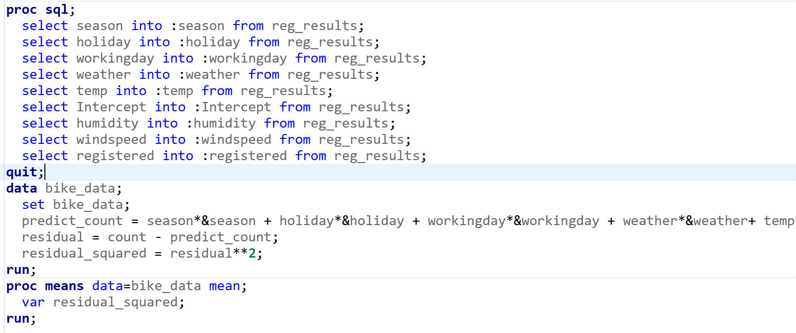
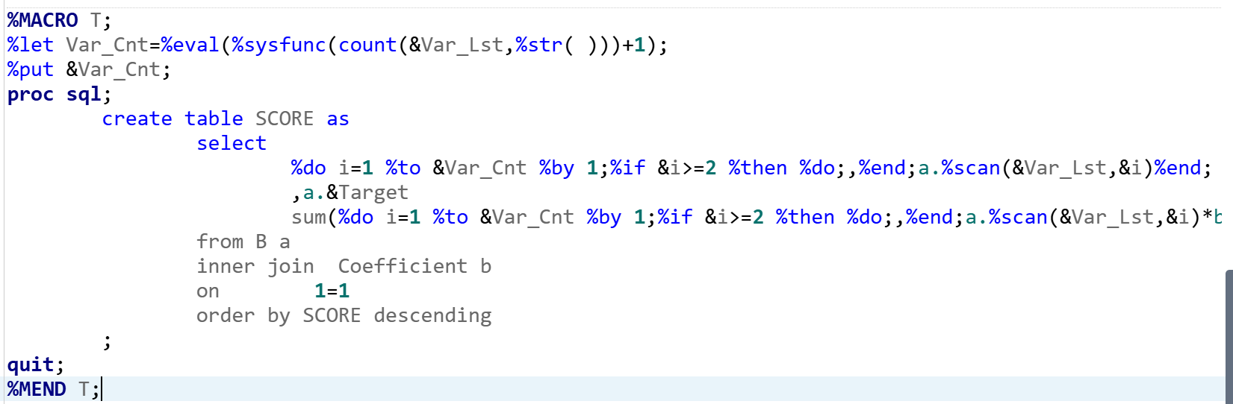
数据分析方法和实现：保存回归结果用于预测并比较准确率
数据分析方法
在reg步拟合过程中用outest输出包含拟合参数的结果数据表，用于后续计算
需要从数据表中只读取一次数据，而不是和一般数据表一样按列批量处理
我们需要用拟合的模型参数在test数据集（评测集）上进行回归预测
有两种处理方法：
在计算步中使用set引入参数数据集，并用if _N_=1来获取单参数
直接用sql语句进行矩阵形式访问，得到拟合参数，用常量形式保存和使用
使用宏把这个过程写成结构化语句
数据分析实验

Slide 25
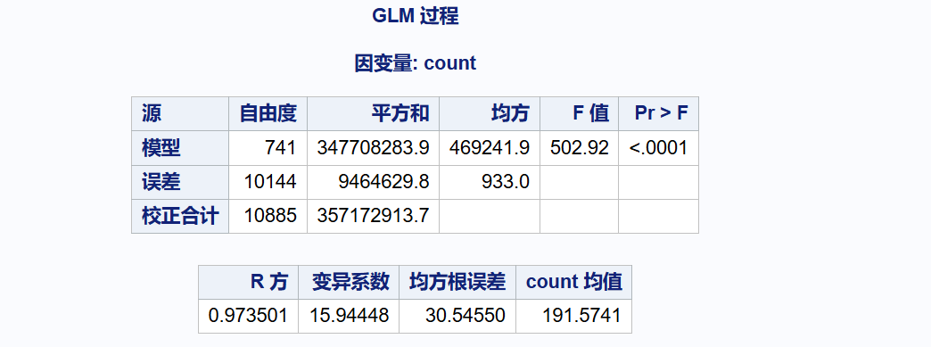
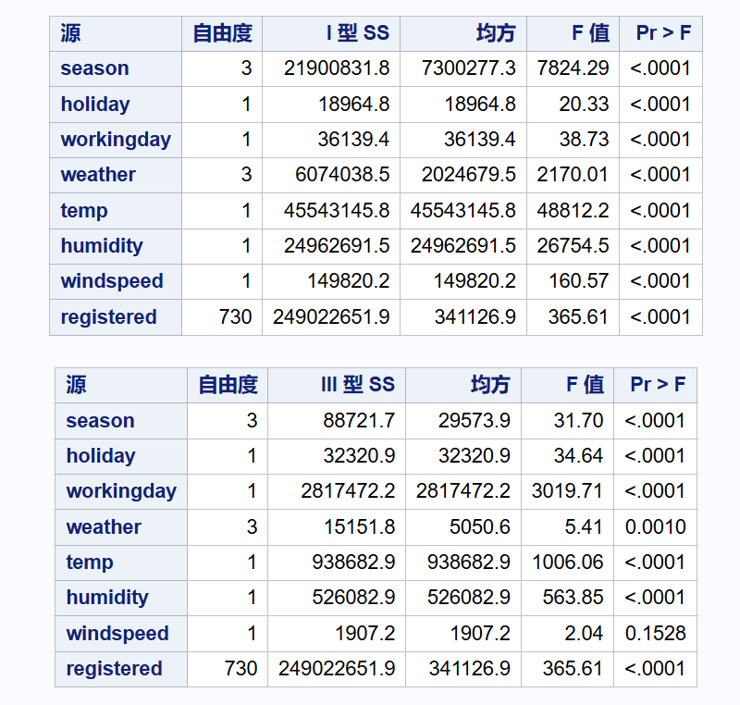
数据分析方法和实现：非线性回归
数据分析方法
使用glm步对模型进行非线性拟合
对数据进行先验观察，用class语句指定类型变量（枚举变量、离散分布）
解决了reg回归离散变量分布没有得到对应处理的问题
数据分析实验

Slide 26
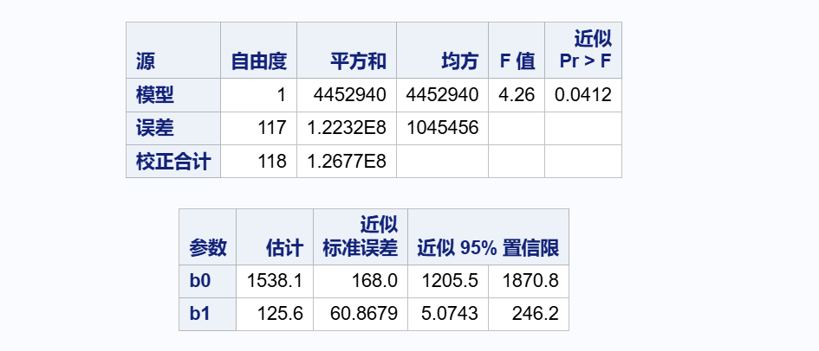
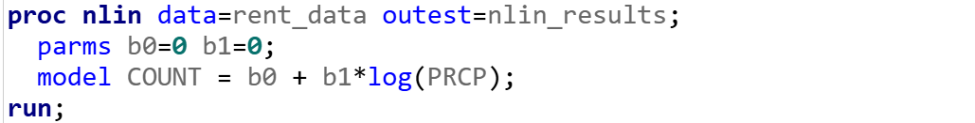
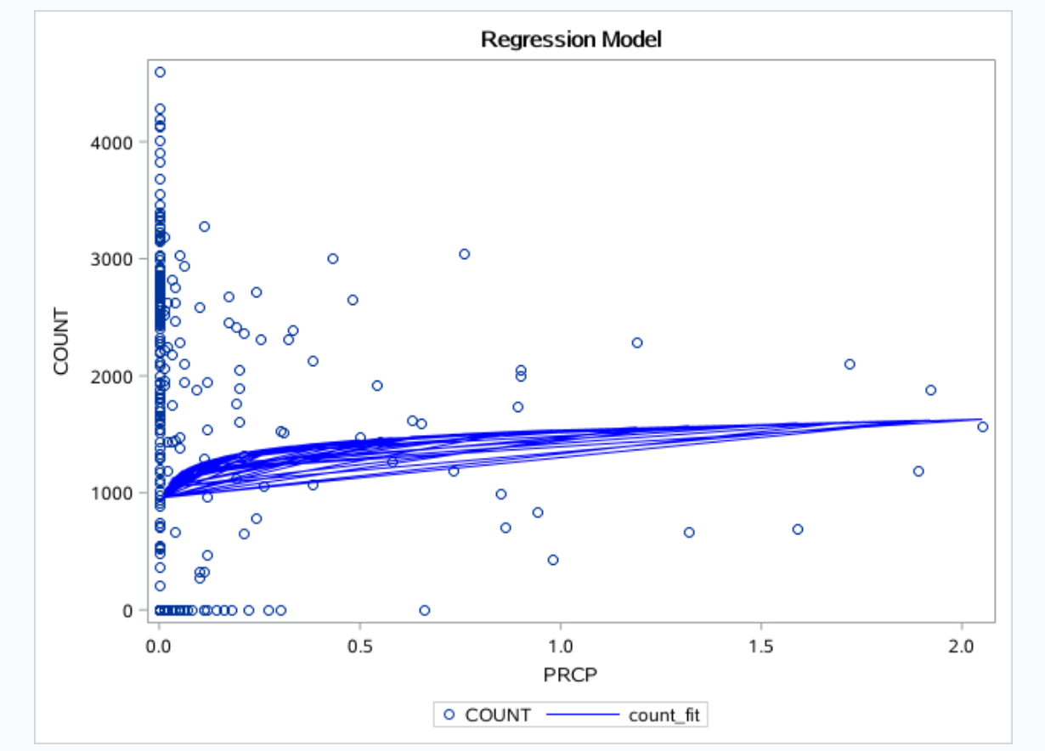
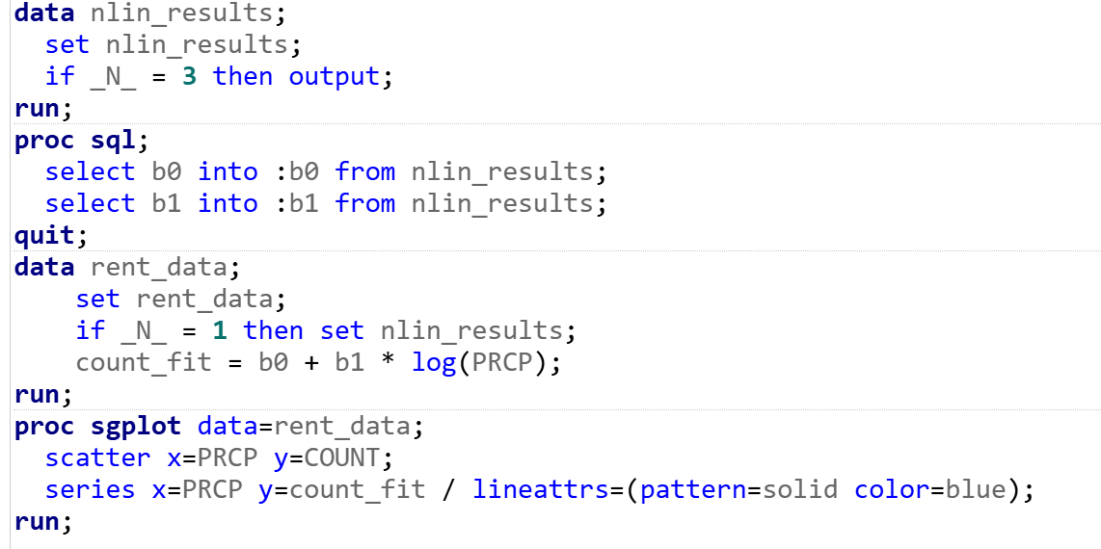
数据分析方法和实现：非线性回归
数据分析方法
用nlin步进行非线性回归
通过观察散点分布估计COUNT和PRCP存在对数函数关系，因此给定对数函数的先验，并给定从0开始计算回归参数
保存回归参数，用于回归预测并绘制曲线图
数据分析实验

Slide 27
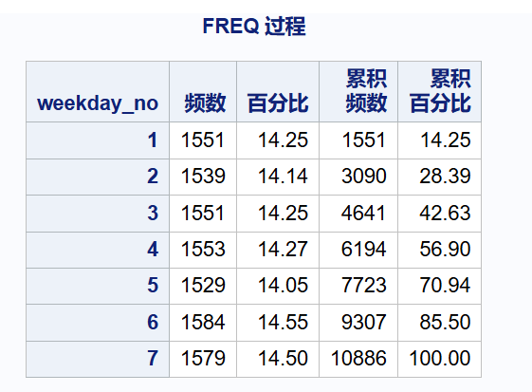



数据分析方法和实现：季节性信息评估
数据分析方法
对数据集1（左图）用freq步统计星期几对应的共享单车使用计数，用sgplot步绘制条形图
对数据集2（右图）用sql步转换不同日期对应的是星期几，然后根据得到的星期几对日期使用计数进行统计，得到不同星期几的计数
从中看出，共享单车作为一种生活一般必需品，维持相对稳定的使用情况，在星期的层面上不存在显著的季节性
排除了季节性因素的干扰
数据分析实验

Slide 28








数据分析方法和实现：时序分析预测
数据分析方法
考虑进一步用arima步建立ARIMA模型来做时序分析和预测
先给定p,q范围进行阶数搜寻，找到p=0 q=4的最佳阶数，但是最小信息准则水平和表值基数较差
做一阶差分后，在检验的显著性水平取0.05的条件下，延迟6阶的卡方检验统计量的𝑝值＜0.001，差分后序列不能视为白噪声序列，还是有信息的
做建模拟合后，虽然近似满足正态分布，残差的Pr依然<0.001，不能认为该残差序列是白噪声序列，自相关截尾性并不显著，残差是白噪声概率极低
最终预测的置信度区间过大，近似随机分布
得出结论：传统的时序差分预测方法很难取得更多有效的信息
数据分析实验

Slide 29

数据分析方法和实现：深度学习预测
数据分析方法
设计了使用nnet步和neuroNet步使用深度学习对多自变量进行建模和预测的流程
定义hidden层
定义target变量，inputs变量，最大迭代次数，随机种子，误差函数，目标函数处理等
深度学习需要viya，暂时没有跑出结果
数据分析实验

Slide 30




数据分析方法和实现：边缘预测-车站单车营运转送估计
数据分析方法
考虑共享单车租赁记录里包含的起始和终止站点，统计分析不同站点单车数量变化情况
宏观结果上来看，大部分站点都保持了相对稳定的单车自动回归（出入均衡：紫色部分），少部分站点存在净流出（骑走大于骑来：红色），少部分存在净流入（骑来大于骑走：蓝色），因此可以建议运营方在后面两部分站点需要持续补充单车
累积分析：统计Minnehaha Park特定站点24小时内的累积净出入
从累积的需求差异来看，中午有很多自行车被从这个车站带走，晚上只有少量流入。所以，如果尼斯骑行不把自行车重新分配给这个车站，那么持续一段时间后这里的自行车会比晚上少很多。

Slide 31
基于两个独立数据集的数据分析结论总结
整体来说，用户倾向于在更好的天气、更舒适的气温湿度下使用共享单车；
共享单车用户使用率对温度、天气因素依赖性大。
风速一般情况对使用率影响稳定，除非是大风天气；
朝九晚五的人群更有可能成为共享单车的注册用户，这些人群在工作日的使用时间集中在上下班高峰期；非工作日和节假日使用时间集中在白天
非注册用户对天气的要求较于注册用户更高，使用时间集中在白天
5-10月的租车人数较多，从1月到5月，总体呈上升趋势，10月以后有明显的下降趋势
周六和周天租车高峰期在下午期间，而工作日租车的高峰期是上下班高峰期。
部分站点的共享单车会出现一段时间内供需不平衡的问题，需要运营方手动进行调度
共享单车租赁情况季节性（周期性）不显著
共享单车租赁情况是较为复杂的变化趋势，用经典的ARIMA较难进行准确拟合，但依然可以用线性、非线性模型、ARIMA模型等进行尝试和比较；需要深度学习等新方法的引入
共享单车租赁是个复杂的系统，还有其他的隐变量可能没有收集到

Slide 32
参考文献
文献聚类结果可视分析方法研究，余敏槠等，计算机辅助设计与图形学学报 2020年10月
高频交易数据分析: 交易成本计算与VAR分析 https://fe.uibe.edu.cn/qflab/docs/20180327111352173050.pdf
Sas官方文档 https://support.sas.com/en/documentation.html
Sas社区支持 https://www.sas.com/en_us/navigation/header/global-header/navigation/support/documentation.html
基于主成分分析及时间序列预测的我国就业问题研究https://www.xueweilunwen.com/doc/1657941
基于主成分分析和BP神经网络的股价预测https://xueshu.baidu.com/usercenter/paper/show?paperid=7ecc5d72e2eb5920db0d72cb0d0fa102
基于python的共享单车数据分析及可视化 https://zhuanlan.zhihu.com/p/38281571

Slide 33


